Slide 1
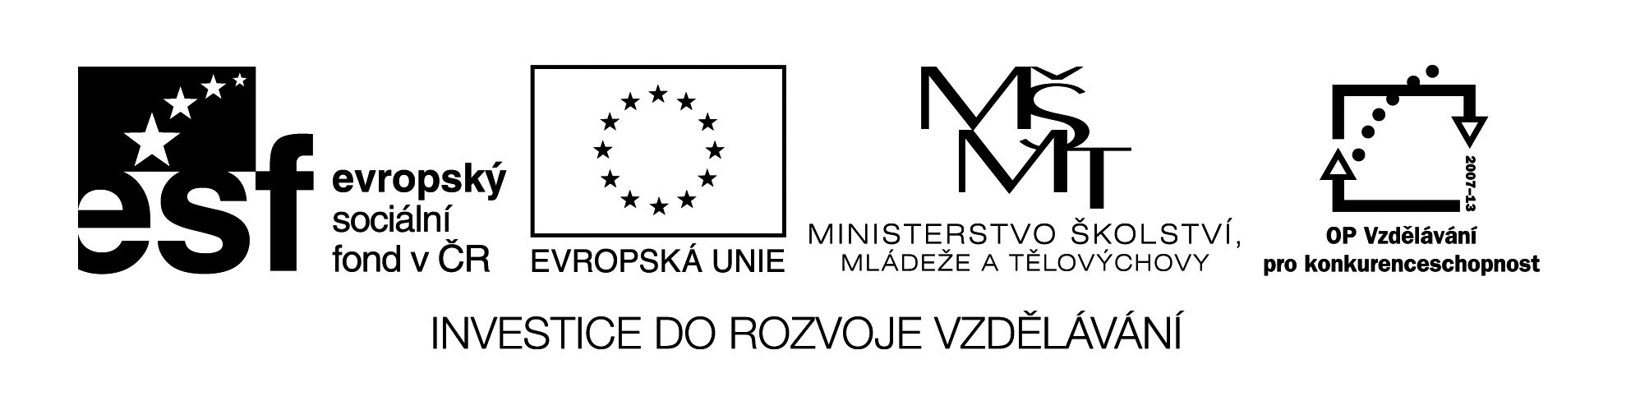
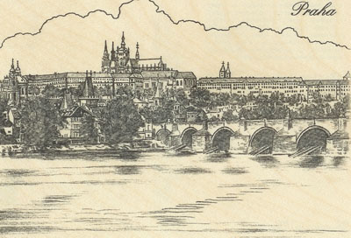
Název školy: Střední průmyslová škola, Ostrava - Vítkovice, příspěvková organizace
Autor: PaedDr. Hana Mikolajková
Datum: 19.06.2012
Název: VY_32_INOVACE_8.1.15
Číslo projektu: CZ.1.07/1.5.00/34.0125
Téma: Praha-prezentace
Anotace: "DUM; Prezentace slouží k vysvětlení nového učiva . Žáci se interaktivně, ústně i písemně seznamují s novým učivem.“

Slide 2
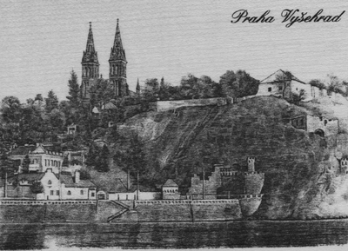
Prag ist eine sehr alte stadt.
Prag entstand etwa im 6. Jh. unserer Zeit .
Die Dominanten der Stadt bilden einige Hügel :
der Hradschin, der Petřín, der Vyšehrad und der Žižkov.
Der Vyšehrad-
hier sind die Ruinen der ehemaligen Burg-
Přemysliden-Residenz- und der Friedhof Slavín.
Auf diesem Friedhof sind berühmte Persönlich-
keiten des tschechischen Volkes begraben.
Der Žižkov-hier ist die Reiterstatue
des husistischen Heerführers Jan Žižka.

Slide 3
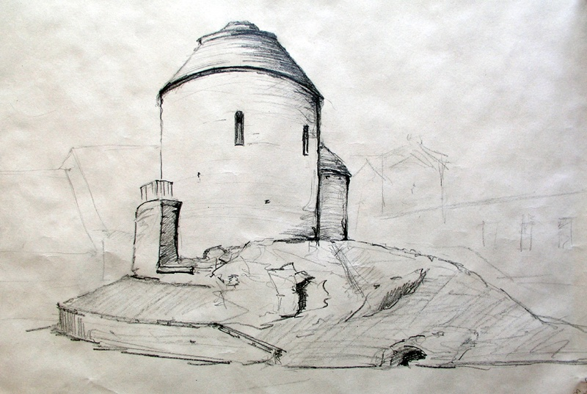
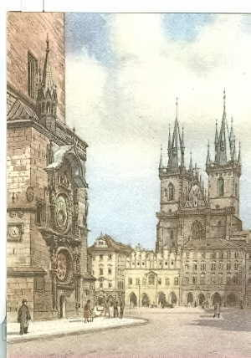
Das alte Prag
Das alte Prag, d.h. Altstadt, Kleinseite, Vyšehrad und Hradschin
hat viele Baudenkmäler. Hier gibt es Kirchen im romanischen,
gotischen, Barockstil, Paläste und Bürgerhäuser im Renaissance- und klassizistischen Stil .
Der Königsweg
Er führte vom Pulverturm durch die Neruda-Gasse zur Prager Burg.
Der Altstädter Ring steht in der Mitte der Altstadt.
Hier ist das Altstädter Rathaus mit der astronomischen Turmuhr.
Die astronomische Aposteluhr schlägt eine volle Stunde.
Das große Denkmal in der Mitte des Altstädter Rings stellt Magister
Jan Hus dar. Die Kirche rechts ist die Teynkirche. Hier liegt
Tycho de Brahe begraben-ein bekannter Astronom.

Slide 4
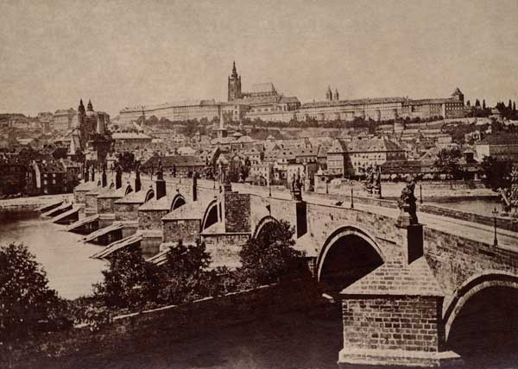
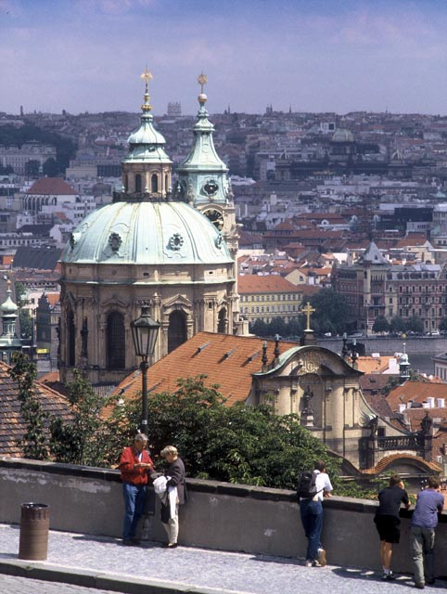
Durch die enge Karlova - Gasse kommen wir auf die Karlsbrücke.
Die Karlsbrücke wurde im 14 Jh. von Petr Parler gebaut . Die Statuen sind im Barockstil .
Dann können wir die Kleinseite besuchen.
Hier steht die Nikolauskirche, unsere schönste
und größte Barockkirche.
Dann gehen wir in die Neruda Gasse. In dieser Gasse lebte
unser Dichter. Das Haus hat ein Schild mit zwei Sonnen.
Endlich Hradschin!!!!
Wir können hier die romanische Georgbasilika, den Daliborka
Turm und den gotischen Veitsdom bewundern.

Slide 5
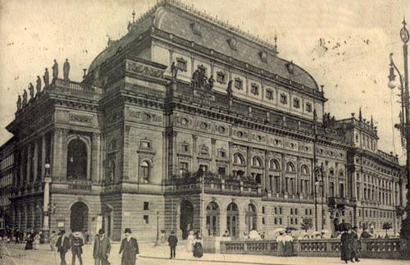
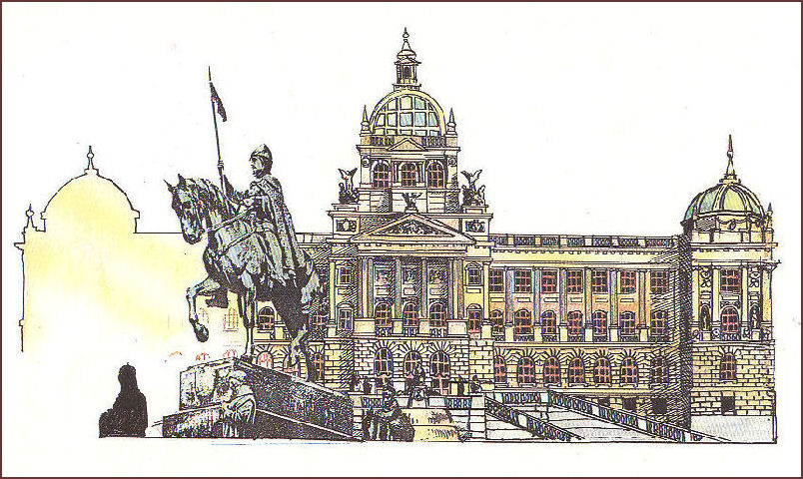
Andere Sehenswürdigkeiten
Das Nationaltheater - Architekt Zítek. Viele tschechische Künstler arbeiteten hier (Myslbek, Schnirch, Aleš,….)
Der Wenzels platz. Er ist eigentlich eine
lange, breite Straße . Hier gibt es viele
Geschäfte, Hotels , Cafés, Kinos, Theater.
Hier ist auch
die Reiterstatue.
Das Nationalmuseum-Hier sind die historischen
und naturwissenschaftlichen Sammlungen.

Slide 6

Seznam zdrojů :
Höppnerová ,V.: Deutsch im Gespräch, SPN Praha
Höppnerová ,V. a kol.: Němčina pro jazykové školy 2 , Scientia
Drmlová, D. a kol . : Německy s úsměvem nově, Fraus
Motta, G.: direkt 3, Klett
pozn. : mnohé části,pasáže autorsky vytvořené jako výukový materiál
www. google.cz –Praha- mapy,obrázky-výběr

